Slide 1
OPTICKÁ VLÁKNA

Slide 2
Úvod
Princip funkce
Využití

Slide 3
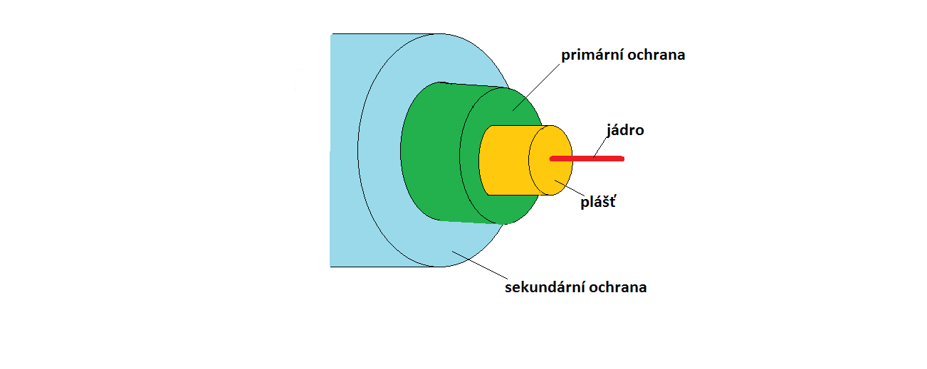
Struktura optických vláken
Jádro
Plášť
Primární ochrana
Sekundární ochrana

Slide 4
Parametry optických vláken
Šířka pásma
Přenosová rychlost
Disperze
Útlum
Vlastní absorpce

Slide 5
Nevlastní absorpce
Rozptyl
Mikroohyby
Makroohyby

Slide 6
Index lomu
Absolutní index lomu
Relativní index lomu
Snellův zákon

Slide 7
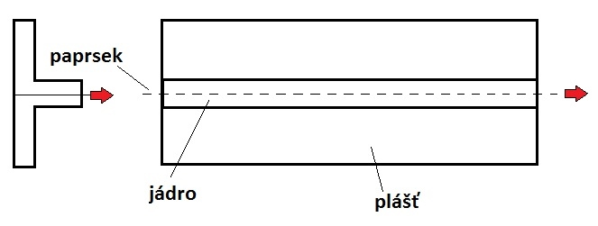
Druhy optických vláken
Jednovidové optické vlákno

Slide 8
Mnohovidové optické vlákno
Mnohovidové optické vlákno se skokovou změnou indexu lomu

Slide 9
Mnohovidové optické vlákno s gradientní změnou indexu lomu
Porovnání jednovidových a mnohovidových optických vláken

Slide 10
Spojování optických vláken
Spojování pomocí konektorů
Spojování svařováním
Závěr

